Slide 1
Стили речи
Официально-деловой стиль
Сарычева Римма Геннадьевна, учитель русского языка и литературы
МОУ Юшалинская средняя общеобразовательная школа № 25
Тугулымского района Свердловской области

Slide 2
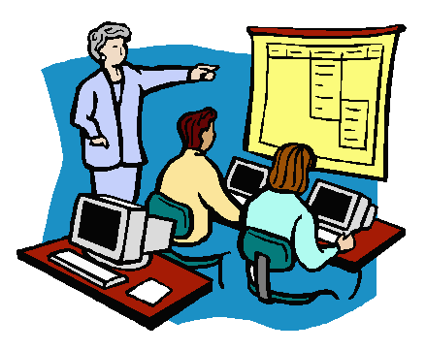
Самоконтроль
Художественный
Публицистический
Научный
Официально-деловой
Разговорный
Стили речи
Описание
Повествование
Рассуждение
Типы речи

Slide 3
Самоконтроль
Стиль –
это совокупность приёмов использования средств языка для выражения мыслей в разных условиях речевой практики.
3

Slide 4
Самоконтроль
Официально – деловой - относящийся к общественной, служебной деятельности, к работе.
4

Slide 5
Внимание!
Документ –
деловая бумага, подтверждающая какой-то факт или право на что-нибудь, письменное свидетельство о
чём-нибудь.
Документы
*паспорт
*свидетельство о рождении
*водительское
удостоверение
5

Slide 6
Официально-деловой стиль
Сфера употребления | Задача автора | Языковые особенности
6

Slide 7
Самоконтроль
Инструкция –
указания, свод правил, устанавливающий порядок и способ осуществления, выполнения чего-нибудь.
7

Slide 8
Анализ текста
Определить задачу автора
Задания
Проанализировать языковые средства
Сделать вывод о стиле текста
8

Slide 9
Примерные рекомендации по здоровому образу жизни
Будь осторожнее с лекарствами!
ЗОЖ
Комплекс упражнений для глаз при работе с компьютером
Памятка для грибника
Правила эвакуации из здания школы при пожаре
Как правильно переходить улицу
9

Slide 10
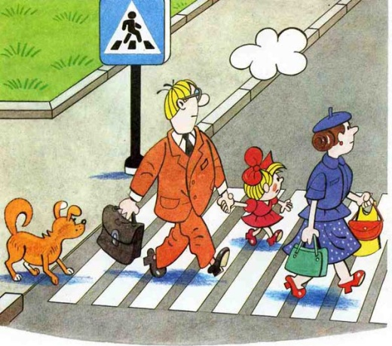
Домашнее задание
Составить памятку для малышей начальной школы по ПДД
«Как правильно переходить улицу»
10

Slide 11
Будьте здоровы
и
берегите себя!
11

Slide 12
Источники иллюстративного материала не установлены

